Slide 1
Экологические сообщества

Slide 2
Экологическое сообщество -
Сообщество живых организмов ( животных, растений и микроорганизмов) называется биоценозом ( от греч. Bios – жизнь, cenos – сообщество).
Место, занимаемое природным биоценозом называется местообитанием.

Slide 3
Виды в биоценозах.
Эдификаторы ( средообразующие) – виды в наибольшей мере влияющие на условия жизни в сообществе ( ель в ельнике, в степях – трава ковыль).
Доминанты – виды которые создают сообщество ( в ельнике – ель , синицы, рыжая полевка).
Экологическая ниша – это свойство вида. Отражающее его роль и местоположение в системе многочисленных биоценотических связей.

Slide 4
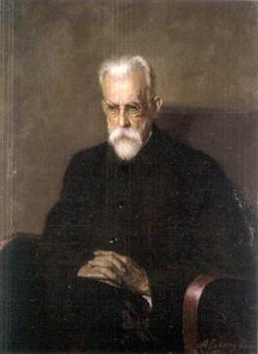
На Земле нет силы более могущественной по своим последствиям, чем живое существо.
В.И.Вернадский

Slide 5
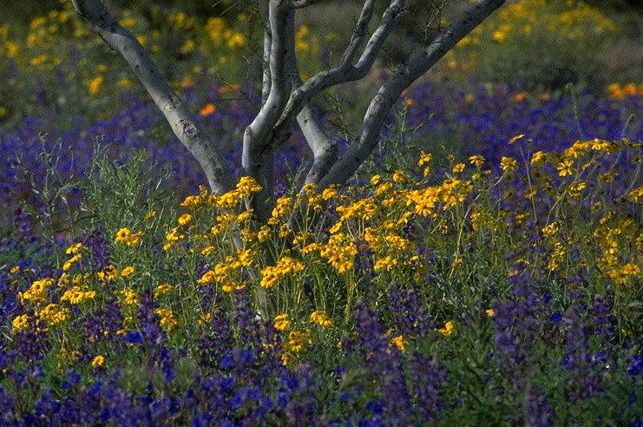
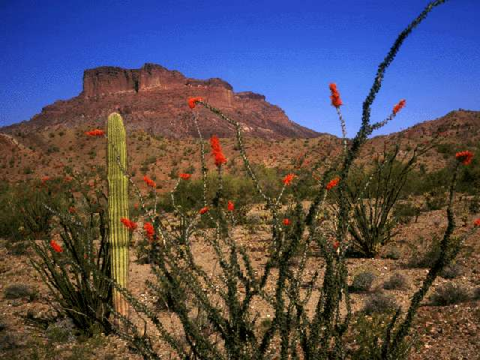

Slide 6
Геологические оболочки и живые организмы.
Биосфера – это верхняя часть литосферы, нижняя часть атмосферы и вся гидросфера.

Slide 7
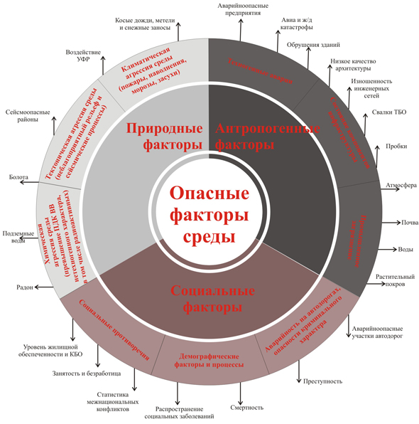

Slide 8
Экологическая система.
Экологическая система или биогеоценоз – это совокупность животных , растений и микроорганизмов на определенной территории в совокупности с определенными условиями среды обитания.

Slide 9
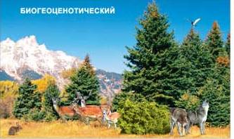

Slide 10
Типы
экологических
систем
Естественные
Искусственные
Созданы
природой
Созданы
человеком
Тайга, море,
река, горы
Поля, огороды,
города

Slide 11
Живые организмы в экосистеме :
По способу питания :
Гетеротрофы – потребляют готовые органические вещества ( хищники, травоядные, сапрофиты, паразиты).
Автотрофы – создают органические вещества из неорганических ( фотосинтетики и хемосинтетики ).
Смешанный тип питания

Slide 12
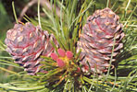
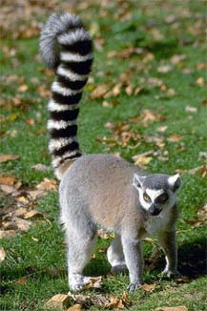
Автотрофный организм
Гетеротрофный ораганизм

Slide 13
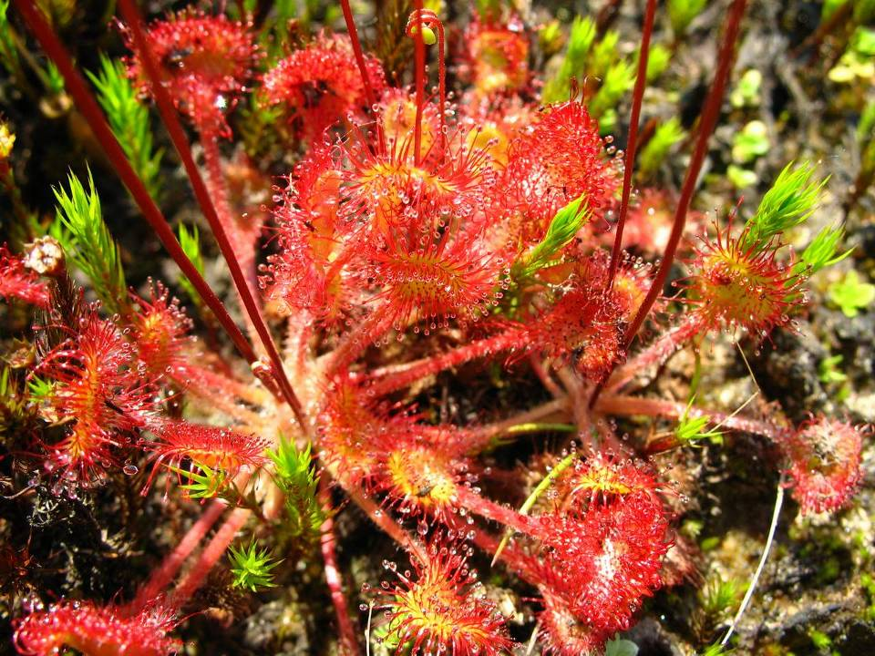
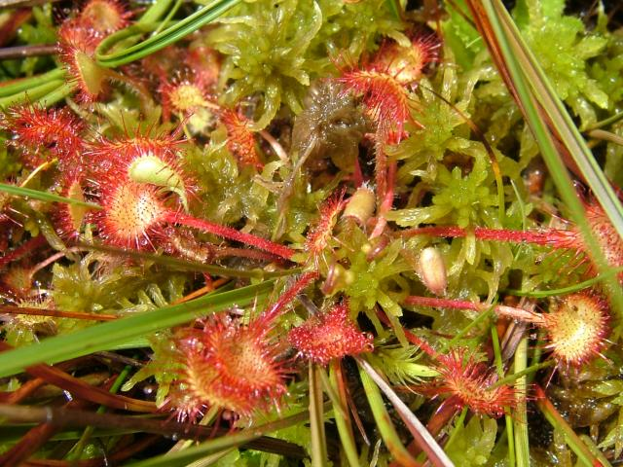
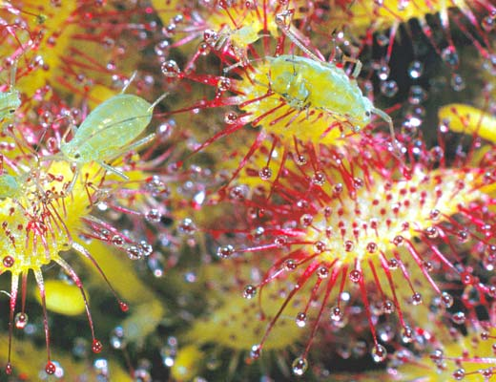
Какой тип питания у этого удивительного растения?

Slide 14
Функциональные группы организмов в экологических системах :
Продуценты ( производители органического вещества) – растения.
Консументы ( потребители органического вещества) – Iпорядка – травоядные., IIпорядка – всеядные., III порядка – хищники.
Редуценты ( разрушители органического вещества) – микроорганизмы, дождевые черви.

Slide 15
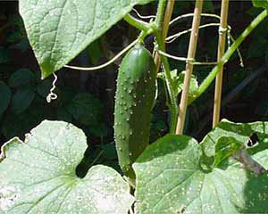
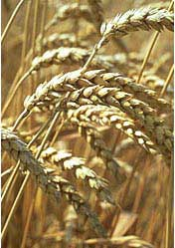
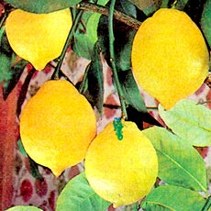
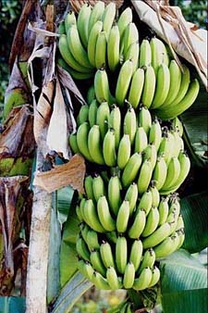
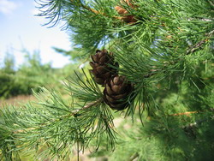
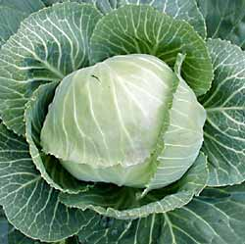
Продуценты

Slide 16
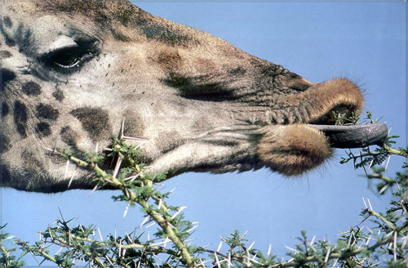
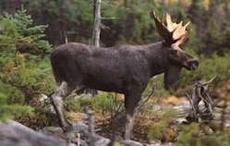
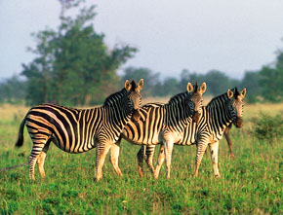

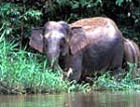
Консументы I порядка

Slide 17
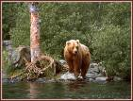
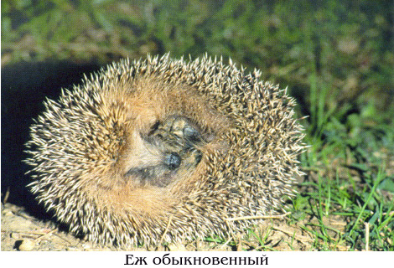
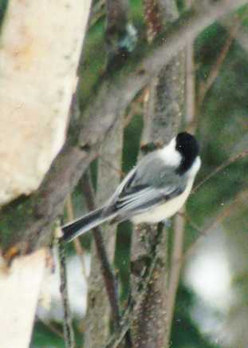
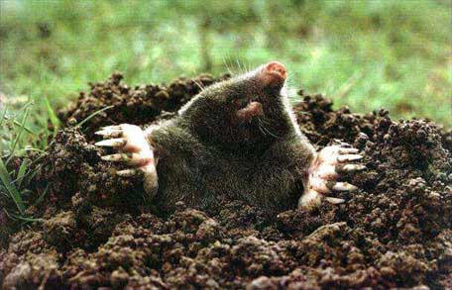
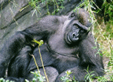
Консументы II порядка

Slide 18
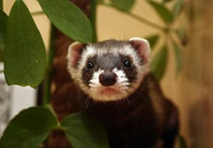
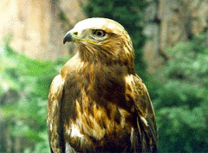
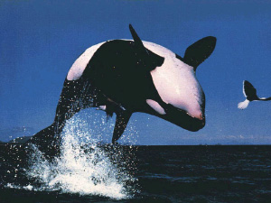
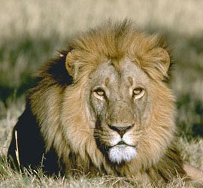
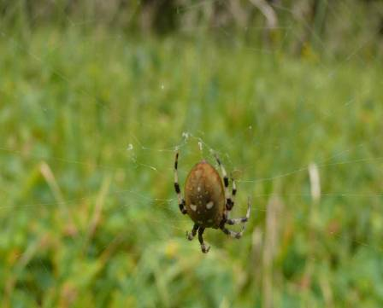
Консументы III порядка

Slide 19
Цепь питания .
Цепь питания – это последовательный ряд питающихся друг другом организмов, в котором можно проследить расходование первоначальной порции энергии.
Каждое звено называется трофическим уровнем.

Slide 20
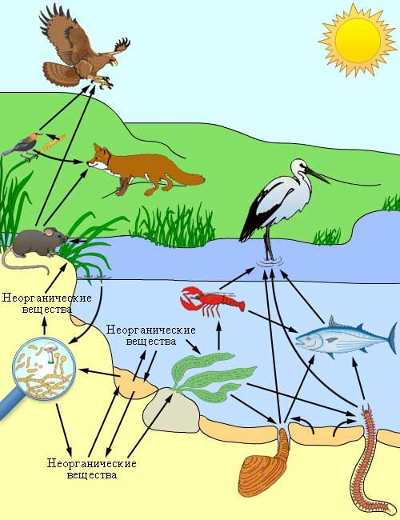
Трофические связи в
экологическом сообществе

